Slide 1


Data Management
By:
22.K3.0006-Faiz Noor Adhytia
22.K3.0004-Stanislaus Matthew Sutandang
22.K3.0008-Rachel Valentina S
22.K3.0005-Skolatika M G Salu

Slide 2
How to use this slide
There will be series of questions that you must answer
There will be case studies that requires your creativity and critical thinking
Write any answer directly in this slide. You may add more slide as needed
Submit the filled out slides and any additional files as a zip to cyber

Slide 3
What are the differences between primary data and secondary data
?

Slide 4
Fill in the table
Based on | PRIMARY DATA | SECONDARY DATA
https://staiku.ac.id/blog/perbedaan-data-primer-dan-data-sekunder/#:~:text=Perbedaan%20Data%20Primer%20dan%20Data%20Sekunder&text=Data%20primer%20dibuat%20atau%20dikumpulkan,untuk%20tujuan%20yang%20mungkin%20berbeda | Data primer merujuk pada informasi yang dikumpulkan atau dibuat oleh peneliti untuk tujuan penelitian tertentu. Proses pengumpulan data primer melibatkan penggunaan metode penelitian seperti survei, wawancara, eksperimen, atau observasi langsung. | Data sekunder adalah informasi yang telah dikumpulkan oleh pihak lain untuk tujuan yang mungkin berbeda dengan tujuan penelitian yang sedang dilakukan. Data sekunder dapat berasal dari berbagai sumber, termasuk publikasi ilmiah, basis data, laporan pemerintah, atau sumber informasi online. ra.
https://dqlab.id/catat!-4-perbedaan-data-sekunder-and-data-primer-dalam-analisis-data#:~:text=Data%20primer%20biasanya%20selalu%20bersifat%20spesifik%20karena%20disesuaikan%20oleh%20kebutuhan%20peneliti.&text=Sedangkan%20data%20sekunder%20merupakan%20berbagai,untuk%20melengkapi%20kebutuhan%20data%20penelitian | Data primer biasanya tersedia dalam bentuk yang belum diolah. Karena data ini langsung didapatkan dari sumber utamanya, bentuk datanya masih benar-benar mentah dan belum ada penyempurnaan sama sekali. Namun, data primer selalu spesifik dalam menyesuaikan kebutuhan penelitian. Untuk membuktikan keaslian data primer adalah dengan melihat kualitas dari hasil akhir penelitian, jika kualitas data asli, maka kualitas hasil juga akan bagus. | Sedangkan untuk data sekunder, umumnya bentuk datanya sudah disusun dan diolah dengan metode statistik. Kebanyakan data sekunder sudah terlihat sempurna dan rapi. Namun untuk spesifikasinya, data sekunder tidak terlalu spesifik bagi kebutuhan peneliti. Oleh karena itu, data sekunder tidak bisa menjadi patokan dalam menentukan kualitas penelitian dan hanya menjadi data pelengkap dari data primer.
https://researchguides.ben.edu/c.php?g=282050&p=4036581 | Data that has been generated by the researcher himself/herself, surveys, interviews, experiments, specially designed for understanding and solving the research problem at hand. | Using existing data generated by large government Institutions, healthcare facilities etc. as part of organizational record keeping. The data is then extracted from more varied datafiles.

Slide 5
What are the differences between observation vs experiment
?

Slide 6
Fill in the table
Based on | observation | experiments
https://helpfulprofessor-com.translate.goog/experiment-vs-observational-study/?_x_tr_sl=en&_x_tr_tl=id&_x_tr_hl=id&_x_tr_pto=tc | Studi observasional adalah jenis penelitian di mana peneliti mengamati karakteristik dan mengukur variabel yang diminati pada subkumpulan populasi, tetapi tidak memanipulasi atau melakukan intervensi (Atkinson et al., 2021). Contohnya adalah seorang sosiolog yang melakukan survei cross-sectional terhadap populasi untuk menentukan kesenjangan kesehatan di berbagai kelompok pendapatan. | Eksperimen adalah desain penelitian di mana peneliti memanipulasi satu atau lebih variabel untuk membangun hubungan sebab-akibat (Tan, 2022). Misalnya, sebuah perusahaan farmasi dapat melakukan percobaan untuk mengetahui apakah obat baru untuk diabetes efektif dengan memberikannya kepada kelompok tertentu (kelompok eksperimen), tanpa memberikannya kepada kelompok lain (kelompok kontrol).
https://www.indeed.com/career-advice/finding-a-job/experiment-vs-observational-study | is an examination of people, animals or objects in their natural environment. This means that a researcher conducting an observational study does not influence or manipulate their subjects. They still assert a hypothesis, observe variables and may notice a cause and its effect, but they do not introduce the cause themselves. There is no independent variable in observational studies. However, researchers can still use a control group, or a group that functions as the standard of comparison. Observational studies can help researchers explore questions without imposing restrictions on their subject groups. | s a process in which a researcher measures cause and effect. First, a researcher asserts a hypothesis, or a theory about how a certain variable will affect another. Then, to test their theory, the researcher exposes a group of subjects to a certain treatment, called the independent variable (IV), and studies the effects of that treatment, called the dependent variable (DV). Researchers can perform experiments on people, animals and objects to understand phenomenons and consider the effects of behaviors.

Slide 7
Based on the previous table, your task collecting data about vehicle is classified as
?

Slide 8

Remove the checkmark
Primary Data
Secondary Data
Experiment
Observation

Slide 9
Case Study Canteen Rent
Right now, SCU plan to change the pricing of the canteen tenant rent. By changing the rent, it can affect the pricing of the food (cheaper rent → cheaper food and vice versa).
You are tasked to give some insight to help in making the decision for SCU based on factual data.

Slide 10
Case Study Canteen Rent
Create your plan on data collection based on the following questions:
What is the classification of your data should be? (Primary/Secondary/Both) Why?
How would you collect the data? (Experiment/Observation/Both) Why?
How would you structure your data? Why?
Make your plan to be instructive for your, say subordinate to follow the instruction.

Slide 11
Canteen Rent Analytics. 1
Keduanya diperlukan, baik pengumpulan data secara jenis primer ataupun sekunder.
Data Primer digunakan untuk menentukan secara riil apakah kenaikan harga sekian persen memengaruhi harga beli berapa persen, dalam kata lain digunakan sebagai acuan pokok.
Data Sekunder digunakan untuk mendukung data primer apakah pada case study lain terdapat hal yang lebih efektif.

Slide 12
Canteen Rent Analytics. 2
Pengumpulan data dilakukan secara observasi untuk mengetahui kondisi riil lapangan tanpa penambahan variable apapun yang sifatnya akan mengubah tujuan dari pengumpulan data yang nantinya akan diolah untuk penentuan kebijakan.
Pemilihan eksperimen tidak dilakukan untuk menghindari resiko kerugian yang ditimbulkan untuk jangka waktu tertentu selama berjalannya eksperimen.

Slide 13
Canteen Rent Analytics. 3
Data Field yang dibutuhkan: Data Penyewa, Data Mahasiswa, Penjualan, Umpan Balik, Biaya Operasional, Profit.

Slide 14
Case Study Canteen Rent
After you finish creating your plan, create some dummy data based on your plan (you can generate random data using program)
Then you have to analyze and give recommendation to SCU whether the canteen rent should increase/decrease and by how much

Slide 15
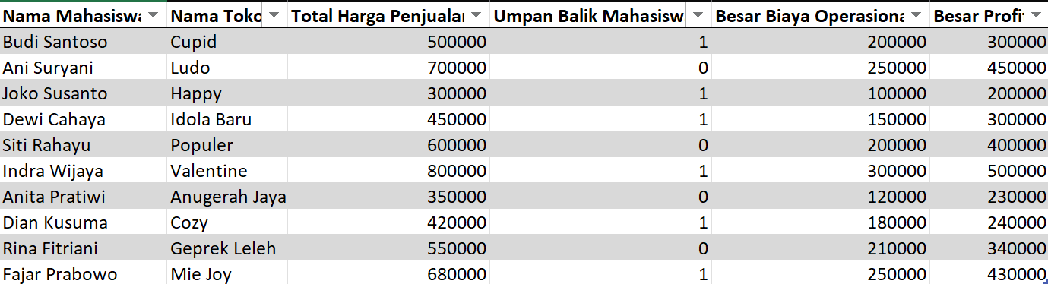
Conclution
Data Dummy

Slide 16
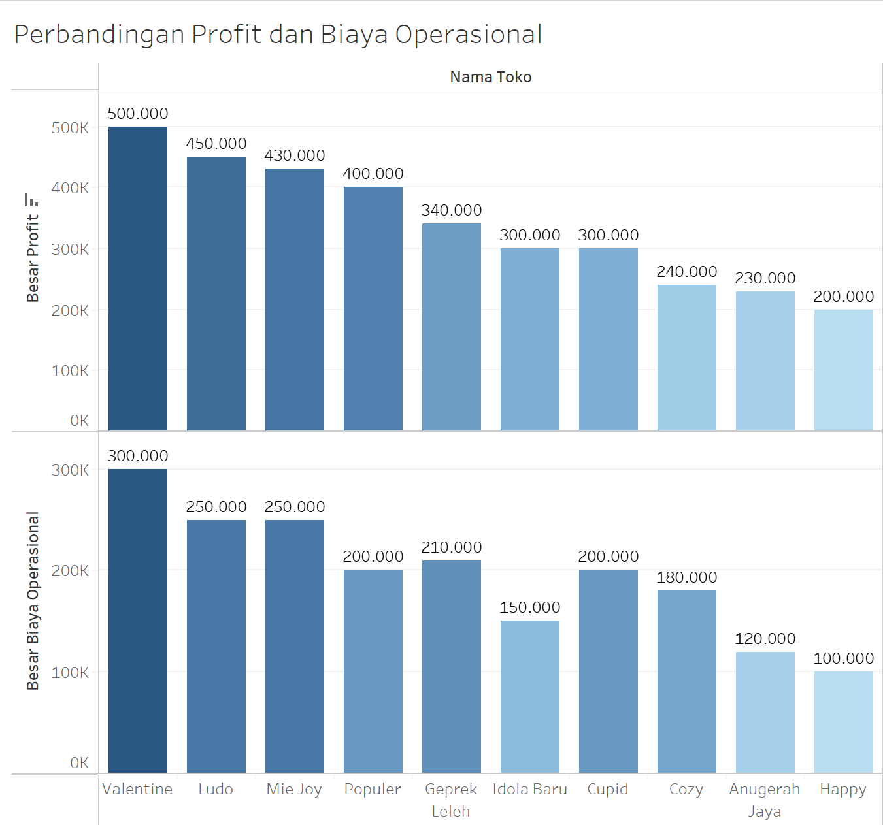
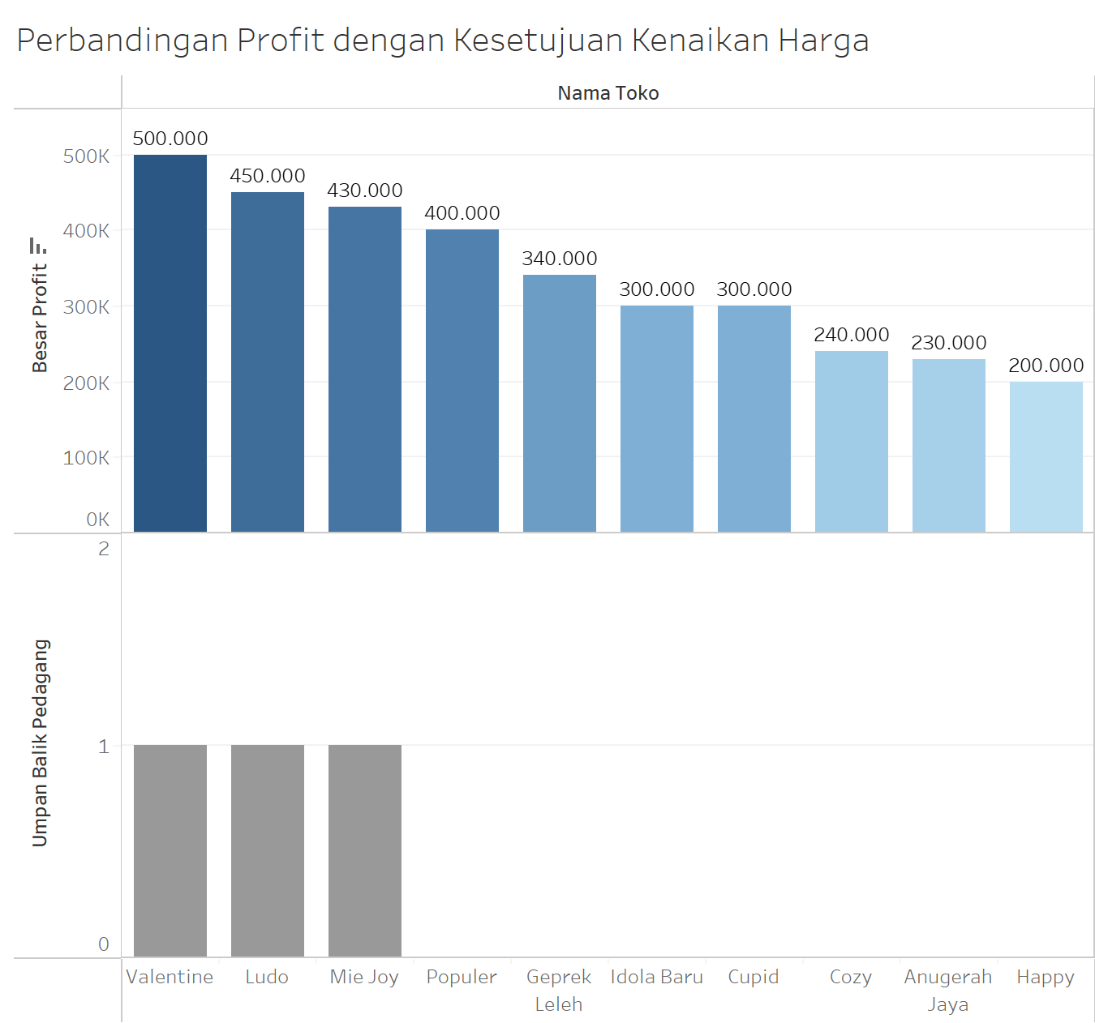

Slide 18
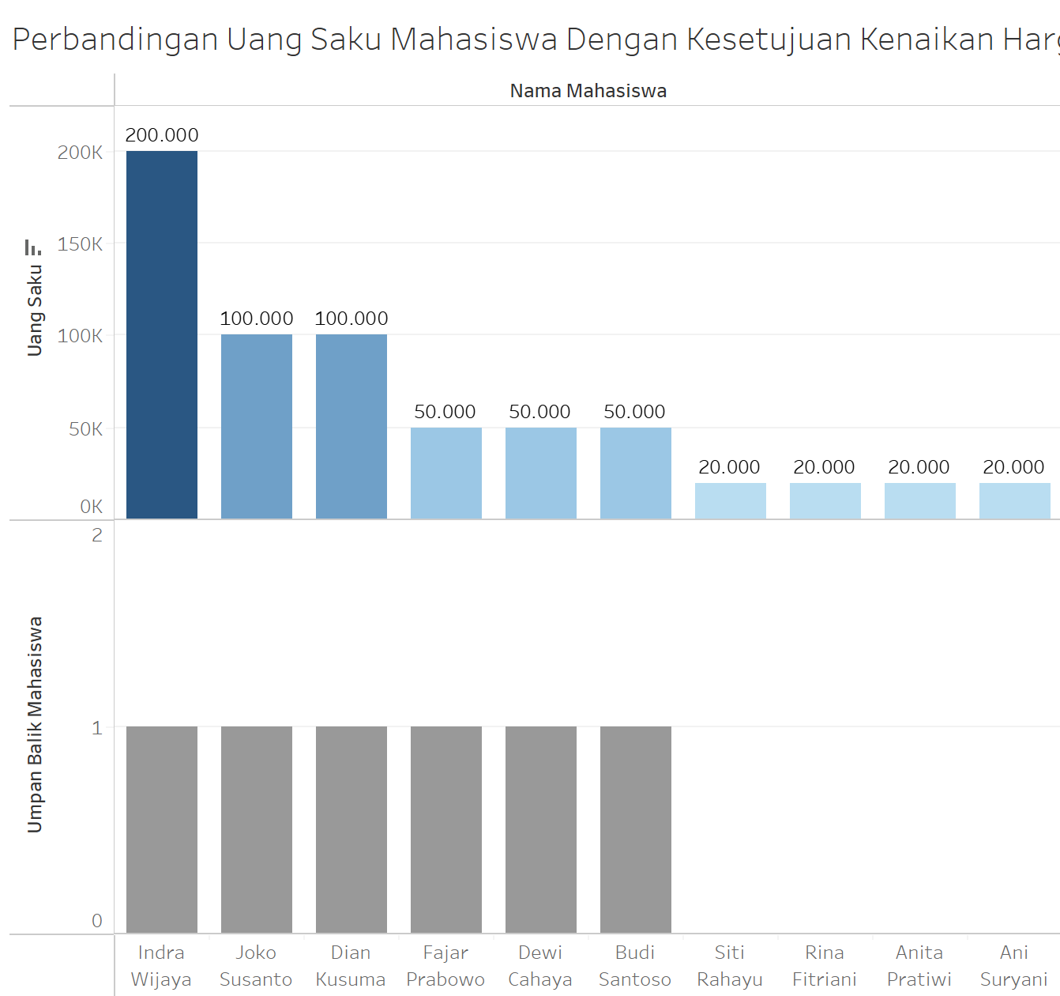

Slide 19
Conclution
Kenaikan harga tentunya akan berimbas kepada seluruh pihak baik pembeli maupun penjual. Ketika harga jual naik maka pembeli akan berkurang, sehingga akan menurunkan keuntungan yang didapat oleh penjual dan juga penjual perlu membayar untuk biaya operasional yang lebih tinggi sehingga profit yang didapat akan berkurang.
Beberapa kantin memiliki profit yang cukup tinggi dibanding yang lain, namun profit cukup sebanding dengan biaya operasional yang berimbas pada kenaikan harga makanan.
Pedagang dengan profit kurang dari Rp 400.000/Minggu tidak setuju dengan kenaikan ini. Secara mayoritas Dimana 7 dari 10 pedagang merasa keberatan dengan kenaikan tersebut.
Mahasiswa dengan uang saku lebih dari Rp 20.000/hari tidak mempermasalahkan kenaikan harga, namun karena mayoritas Mahasiswa memiliki uang saku setara atau kurang dari Rp 20.000/hari maka mereka tidak setuju secara mayoritas.
Dua mayoritas baik pedagang maupun pembeli tidak menyetujui kebijakan kenaikan harga sewa yang berimbas pada harga jual dan daya beli. Bila SCU ingin menaikkan harga sewa maka penjual memiliki alternatif mengurangi porsi atau komposisi makanan dan juga menurunkan kualitas bahan makanan.

